Slide 1
医院PACS实施设计方案
北京天健医学影像中心

Slide 2



相关名词解释
相关名词解释
PACS：Picture Archiving and Communication System 医学影像存储与传输系统
HIS：Hospital Information System 医院信息系统
EMR：Electronic Medical Record 电子病历(CPR:Computer-based Patient Record)
CR：Computed radiography 计算机摄片
RIS：Radiation Infomation System 放射影像信息系统
DICOM：Digital Imaging and Communication in Medicine 医学数字影像通信标准

Slide 3
PACS的定义
关于PACS
Picture Archiving & Communication System：医学影像存档与传输系统。
Picture：图像采集，Image into Picture过程；
Archiving：图像存档，图像存储和数据库的建立；
Communication：图像通信，表明系统的运行环境是网络和信道；
System：提供一个完整的服务系统，即输出、输入、
管理工具和资源共享。

Slide 4
PACS的地位
关于PACS
PACS是与医院信息系统（HIS）处于同等重要地位的大型网络系统，是医院信息化建设的重要组成部分。它以全数字化方式存储、传输和管理占医院全部信息量80%以上的医学图像信息，它将改变传统的胶片手工存储、检索、查询的模式，提高工作效率，节约胶片开支，实现图像信息资源全员共享，使医院投巨资购置的影像设备充分发挥其社会效益和经济效益。

Slide 5
PACS的意义
关于PACS
PACS将引起医学影像学发展的重大变革, 将从根本上改变影像学的面貌，实现医学影像的无胶片化管理，节约了购置胶片的巨额开销和大量的胶片存储空间，全数字化的管理模式有利于信息的检索和查询，大大提高了诊断的效率和准确性，并且使影像信息可以在单位地区、国家甚至全球医学机构内共享，真正实现远程医疗。

Slide 6
PACS能带来什么？
关于PACS
对影像医生而言：随时获取图像、节约时间、提高效率；任一地方阅片、处理图像、便于会诊；快速获取历史影像资料和参考病历；提供或得到临床专家服务、实现远程影像会诊；
对临床医生而言：快速、便捷获取病人影像信息；任一地方阅片、处理图像、便于会诊；随时了解病人各方面病情情况；医院间通过网络为病人提供更多服务；
对就诊病人而言：缩短检查时间和次数、减少辐射和痛苦程度；快速得到检查结果，赢得诊治时间；通过网络得到专家会诊；
长期保存自身病历资料，便于复诊、查询；
对医院管理而言：减少胶片、显影剂、套药使用量、节省存片空间；提高工作效率和管理层次，便于科学决策；提高医院各级医生综合医疗水平；树立医院社会形象，吸引更多病人就诊；

Slide 7

公司介绍
公司概况
单位名称：北京天健军卫网络技术开发公司
成立时间：成立于1993年
企业性质：集体所有制
总部地址：北京市广安门外24号金翔大厦C座6层
总部职员：80余人
从事领域：医学影像数字化系列产品研发、生产
企业理念：专注、一流、创新、协作

Slide 8
公司介绍
主要产品
医学图像存档与通信系统（PACS）
放射影像信息管理系统（RIS）
CT、MRI影像诊断工作站
超声影像网络系统
超声影像工作站（具有脱机测量功能）
内镜影像工作站
病理、血液、骨髓图文分析系统

Slide 9
公司介绍
产品版权
“军卫—天健PACS”的版权由天健公司和总后卫生部共同所有。
“军卫—天健PACS”被国家科技部列入2001年国家级火炬计划项目。

Slide 10
公司介绍
PACS用户
完成用户：
解放军福州总医院（总后卫生部信息化建设示范单位）
解放军202医院（总后卫生部信息化建设示范单位）
中国石油中心医院（与澳大利亚TRAK—HIS合作）
广东南海市中医院（卫生部信息化建设试点医院）
施工用户：
广东中山市中医院（与“军惠信息系统”融合）
解放军白求恩国际和平医院
解放军307医院
武汉亚洲心脏病医院

Slide 11
公司介绍
技术合作
与解放军总后卫生部合作开发“军卫－天健医学影像系统”，并参与《解放军医院医学影像系统实施与建设标准》的制订；
与解放军总医院器械处联合建立“医学信息学与通讯实验室”；
与北京同仁医院联合建有“镜下影像实验室”；
作为飞利浦公司的软件供应商，天健公司向其医疗产品事业部提供PACS和相关软件技术，由飞利浦公司在亚太地区组织销售；
与IBM公司合作，开发基于IBM软硬件平台的天健PACS。

Slide 12
医院PACS需求
整体需求示意图
系统硬件需求
与影像设备的兼容性和扩展性需求
对显示设备的特殊要求
对HIS接口设备的特殊要求
系统软件需求
对图像采集、传输、处理功能的要求
对系统安全性和速度的要求

Slide 13
医院PACS需求
影像科室需求
医院PACS实施后，影像科室可在PACS模式下工作，对影像进行计算机化获取、处理、存储、调阅、检索，并通过PACS网络向全院提供病人图像信息及诊断报告；
各影像科室之间共享不同设备的病人图像信息及所做诊断报告；
在工作站上调阅“军字一号”中病人的其他信息
（如：病案首页、医嘱、检查检验信息）。

Slide 14
医院PACS需求
临床科室需求
根据医院临床科室数量，在每个科室内均设置医生工作站一台；
临床医生要求在医院PACS系统建成后，可通过医生工作站直接调阅影像科室所提供的病人图像信息及诊断报告，并对图像进行相应处理。具备此功能的医生工作站预计在150台左右。

Slide 15
医院PACS需求
管理科室需求
医院各级管理部门将在PACS系统建成后，对全院影像科室和影像设备的使用情况进行科学的定量管理。因此相关管理科室能够通过网络掌握影像科室的工作情况以及影像设备的使用情况。

Slide 16
医院PACS系统逻辑架构图
信息录入
在“军字一号”中已申请预约病人，直接从“军字一号”检查主记录中自动提取病人相关信息，无需重新录入；
在“军字一号”中未申请预约病人，系统提供病人信息录入窗口。病人信息一经录入，其他工作站可直接从系统数据库检查主记录中自动提取，无需重新录入。
建立分级影像科室信息录入系统，从而保证在医院信息系统出现意外时，各影像科室工作不因系统故障而受到阻碍。

Slide 17
医院PACS系统逻辑架构图
影像采集
4
1
PACS
4
6
7
2
1：标准DICOM设备，包括CT、CR、DR、DSA、ECT等
2：数字接口设备，包括数字胃肠机、DSA、MR等
3：视频接口设备，包括US、ES等
4：DICOM网关
5：DICOM重建器，可以将影像转化为DICOM格式
6：分级管理服务器
7：PACS系统
5
3

Slide 18
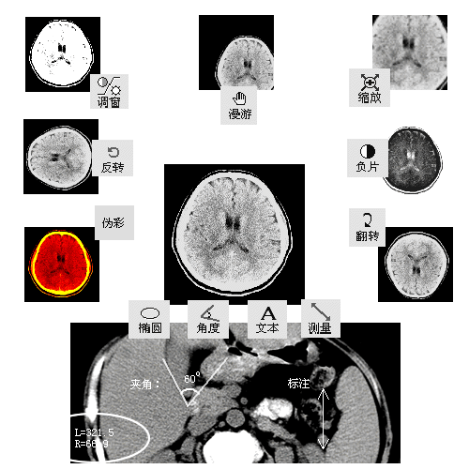
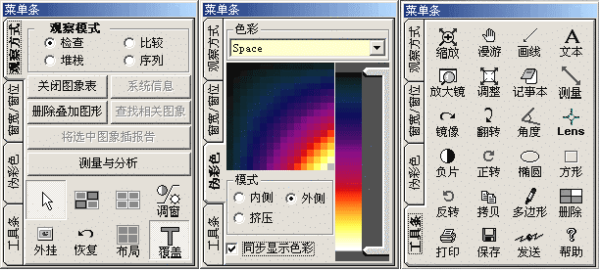
医院PACS系统逻辑架构图
处理与显示
系统提供反相、翻转、调窗、漫游、缩放、旋转、影像冻结、数字减影、标注、划线、距离及角度测量、面积测量、伪彩色等四十多种影像的显示处理。

Slide 19
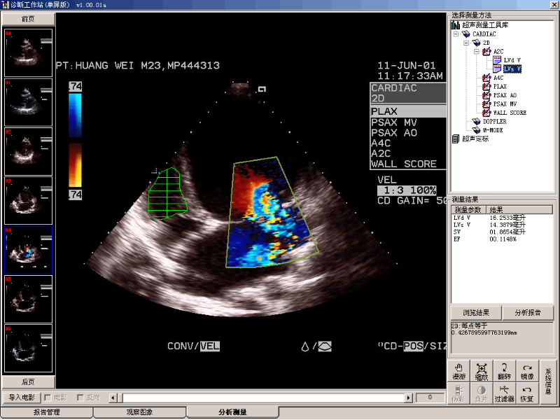
医院PACS系统逻辑架构图
脱机测量与分析

Slide 20

医院PACS系统逻辑架构图
管理员
存储设备
影像档案柜
主服务器
近线存储
离线存储
在线存储
分级管理服务器
影像存储
工作站

Slide 21
医院PACS系统逻辑架构图
影像传输
备份服务器
主服务器
提供预先传输（Prefetching）及自动择向（Auto-Routing）功能；
提供管理软件接口，供系统管理者以调整表格的方式改变传输条件和目的地。
影像科室

Slide 22













医院PACS系统逻辑架构图
报告书写与打印
图像浏览
MedServer
测量分析
打印
报告管理
待写报告
待确认报告
已确认报告
ReportServer
诊断报告
编写报告
报告排版
图像采集

Slide 23
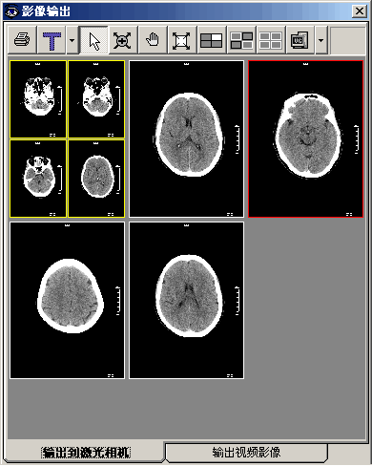
医院PACS系统逻辑架构图
打印机
激光相机
干式相机
打印服务器
影像打印

Slide 24
医院PACS系统逻辑架构图
管理与安全机制
* 如果调阅成功，则返回调阅结果
发出调阅指令
* 如果调阅失败，自动向上一级递交调阅指令

Slide 25
医院PACS系统逻辑架构图
远程功能
目前可以通过Web Server的各种功能，提供远程用户PACS的各类服务，类似于ISP (Internet Server Provider)，可以为远程医疗提供必要的技术支持，也是为今后基于Internet的远程医疗系统的建立提供有效的升级扩展空间。
当Internet的稳定性和速度提高以后，基于Internet的PACS服务将成为现实，此时可以通过远程服务系统，实现Internet上的PACS服务。

Slide 26
医院PACS系统逻辑架构图
HIS融合
PACS与“军字一号”融合后，影像科室医生可通过影像工作站随时查询病人的病理诊断、手术诊断和出院诊断等信息，为影像检查和诊断报告的准确性提供辅助信息。

Slide 27
影像服务器及存储方案
结构图

Slide 28
影像服务器及存储方案
主服务器
在PACS中央工作站设立影像主服务器，对全院影像进行集中
存储和管理；
支持Windows Cluster架构，可以通过群集命令同时管理多个
计算机或服务器；
外接磁盘阵列，可支持Storage Area Network (SAN )架构。

Slide 29
影像服务器及存储方案
分级管理服务器
分级管理服务器内预设独立的影像信息管理系统，支持各影像科室独立网络化工作模式。实现检查预约、图像管理、收费划价、统计查询、报告书写、影像打印等功能。
病人图像数据和“军字一号”提供的病人其他信息在分级管理服务器完成数据融合，优化匹配流程，保证图像传输速度，为影像科室医生快速提供所需数据。
冗余存储病人图像及相关数据，影像科室可以在局域内完成本地工作，减少网络压力，提高工作效率。
分级管理服务器具有影像主服务器的主要功能，一旦主服务器发生故障，分级管理服务器可以保障影像科室的工作正常进行，保证病人图像数据的完整性。待中心服务器故障排除后，分级管理服务器内的数据自动导入主服务器。

Slide 30
影像服务器及存储方案
集中存储与多级结构
依据影像存储原则和医院实际影像产生量，在医院影像集中存储和管理的总体结构下，采用多级存储和管理结构，即系统在影像集中存储与管理区域内，再分为影像在线存储与管理、影像近线存储与管理、影像离线存储与管理三级结构。

Slide 31
工作流程
设计原则
注重原有工作特征
保证图像传输质量
保证图像传输速度
与“军字一号”的数据融合

Slide 32







工作流程
影像工作站
影像科室
申请登记
病人图文报告
影像采集
影像处理
调阅
PACS
调阅
书写报告
分中心服务器
“军字一号”服务器
确认报告
打印胶片和报告

Slide 33
工作流程
临床科室
医生工作站
申请预约、划价
病人图文报告
影像采集
书写报告
确认报告
“军字一号”服务器
分中心服务器

Slide 34
工作流程
门诊挂号
门诊医生工作站
门诊、
急诊科室
流程图
申请单
门诊收费
病人图文报告
申请预约、划价
影像采集
书写报告
分中心服务器
“军字一号”服务器
确认报告
打印胶片和报告

Slide 35
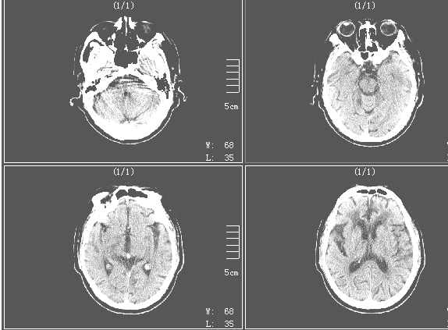
工作流程
胶片工作站
Medvision工作站
图像格式转换
DICOM3.0格式
扫描仪
已存胶片
服务器
存储设备

Slide 36
融合
PACS和“军字一号”融合
影像科室医生在诊断工作站书写影像诊断报告时，可自动获取“军字一号”中病人相关信息，包括检查信息、病历、医嘱、检验结果等；
影像诊断报告在“军字一号”医生工作站中能够直接调阅；
医生工作站直接调阅病人影像信息，无须退出系统或从其他途径进入；
PACS系统在授权的情况下可通过申请单、调度表等自动发送影像及相关信息，科室调阅病人的在线静态影像不超过3秒钟，调阅病人离线静态影像不超过3分钟；
临床医生在发出申请后，可自动将病人的历史影像传送到本地，供临床参考比较；
影像及相关信息共同组成病人的电子病历。

Slide 37
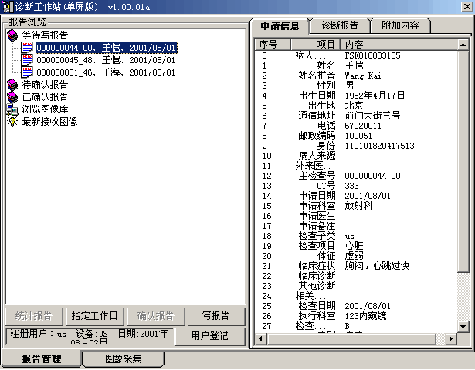
融合
直接获取病人信息
放射科

Slide 38
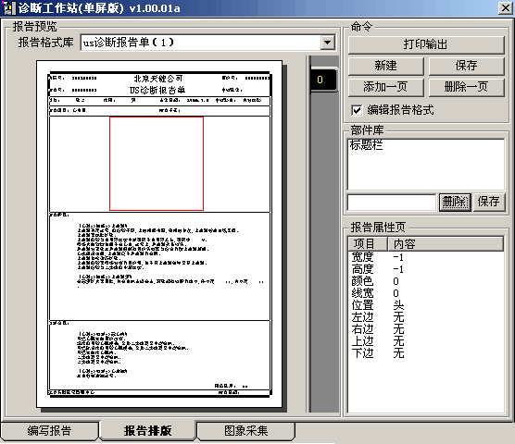
融合
直接调阅影像报告

Slide 39
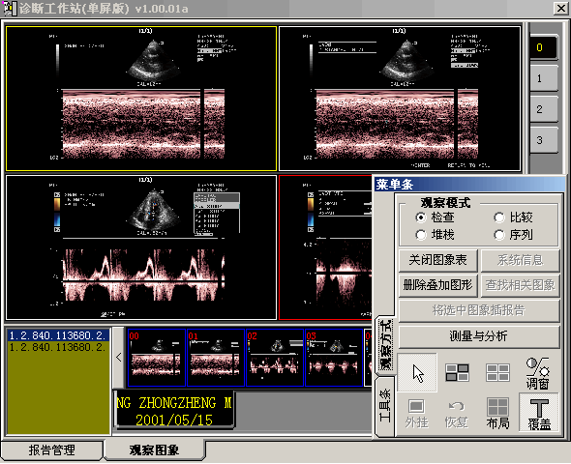
融合
直接查看影像信息

Slide 40
实现的PACS的总体架构图
CT、CR、ECT DR、DSA、其他
磁带库
光盘库
打印机
激光相机
干式相机
影像科室诊断中心
DICOM网关
影像服务器
打印服务器
分级管理服务器
DICOM设备
100M／1000M
DICOM Network
DICOM网关
HIS接口
PACS管理工具
数字设备
DSA、数字胃肠机
DICOM重建器
HIS
门
诊
科
室
住
院
部
急
诊
室
手
术
室
视频设备
US、ES
非DICOM设备
医生／护士工作站

Slide 41
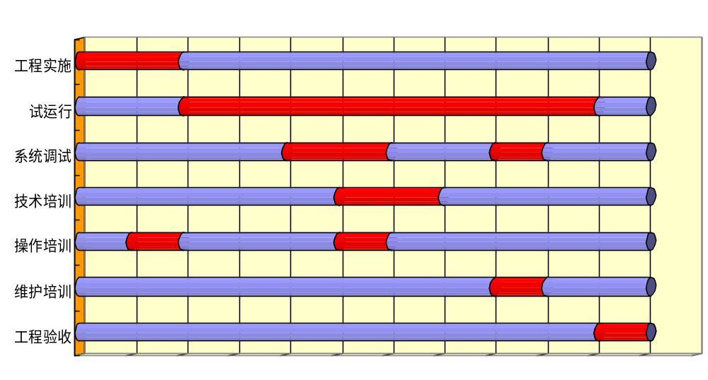
工程实施进度
工程实施进度表
第1周 第2周 第3周 第4周 第5周 第6周 第7周 第8周 第9周 第10周 第11周

Slide 42
结束
谢谢！

